Slide 1
Hybrid框架设计
赵辛贵

Slide 2
Topic
什么是Hybrid？
框架设计
打包发布
经验教训

Slide 3
H5 Hybrid
运行在App的WebView里面的webapp
和浏览器里面webapp相比，有更多的原生访问能力，App相关业务接口调用能力
属于App的一部分，配合App功能快速迭代

Slide 4
Hybrid vs Native
 | Native | Hybrid | Web
开发
语言 | OC/Swift/Java | Javascript/HTML/CSS | Javascript/HTML/CSS
开发效率 | 低 | 较高 | 高
App特性
图像渲染 | Native API渲染 | WebView DOM | WebView DOM
性能 | 快 | 一般 | 慢
发布 | Store | Server/Store | Server
动态性 | 低 | 高 | 高
Size占用 | 高 | 低 | 无
本机设备访问
相机 | 支持 | 支持 | 不支持
日历 | 支持 | 支持 | 不支持
定位 | 支持 | 支持 | 支持
交互性强的页面使用Native；
核心业务流程使用Native；
硬件交互频繁的
其他都可以使用Hybrid开发；

Slide 5
App整体架构中的Hybrid
H5(Javascript/CSS/HTML)
Activity/ViewController
View
H5Container
JSBridge
RootView
ServiceManager
Container
H5Plugins
H5Manager
DataManager
RouterManager
Account
Payment
DataManager
ConfigManage
……
Business
UIComponent
Cache
DB/ORM
Locate
Utility
Runtime
Network
File
Log
Security
…….
Android/iOS
OS

Slide 6
怎样设计Hybrid框架
原理
Native Plugin设计
Javascript Bridge设计
Hybrid容器
打包发布

Slide 7
iOS Native&Javascript通讯原理
1. Native调用Javascript
2. JavaScript调用Native

Slide 8

Android Native&Javascript通讯原理
1. Native调用Javascript
2. JavaScript调用Native

Slide 9
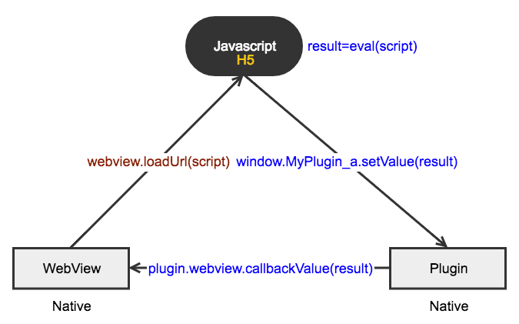
Android Javascript调用Patch<1>
参考下面的测试代码
怎么获取到Javascript执行的返回值？

Slide 10
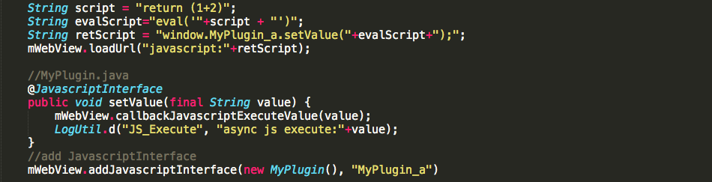
Android Javascript调用Patch<2>
跟进刚才的思路，实现
这样的实现，严谨吗？
并发的Javascript脚本执行会怎样？
需要执行的脚本有错误会怎样？

Slide 11
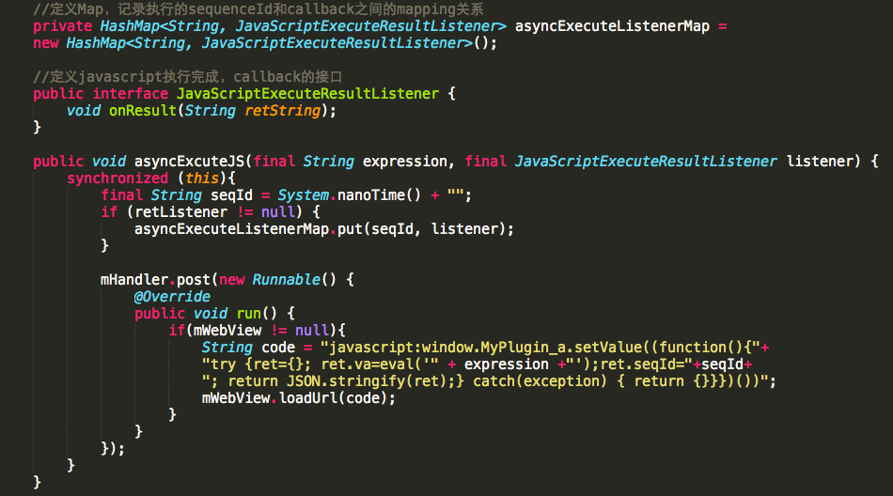
Android Javascript调用Patch<3>
将loadURL包装成带返回值的asyncExecuteJS函数

Slide 12
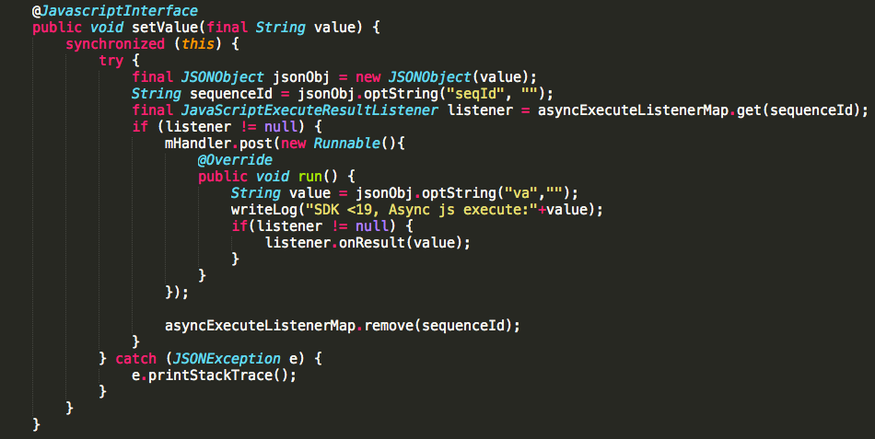
Android Javascript调用Patch<4>
还可以更进一步，提供不区分API版本的executeJavascript()函数。

Slide 13
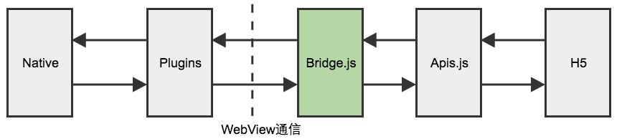
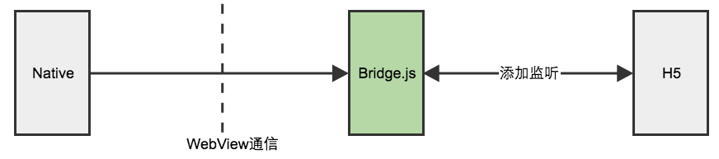
Native&H5 调用流程
1. H5调用Native
2. Native主动发送消息给H5

Slide 14
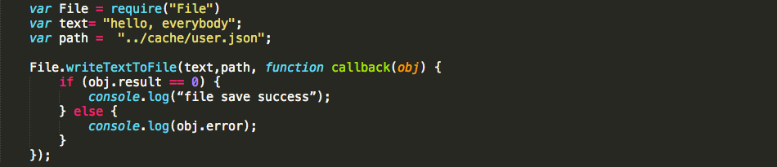
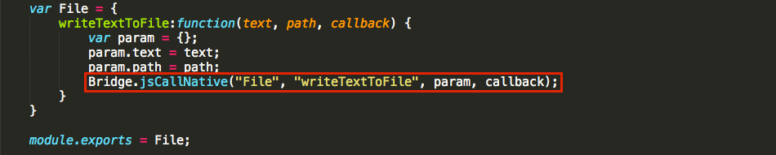
H5调用Native 写文件API
1. 以H5调用Hybrid API读写文件为例；
1.H5前端写法如下
2.Apis.js提供的接口如下

Slide 15
callback函数如何传递给Native的？
Javascript 函数不能跨语言传递，Native 无法识别；
字符串/数字可以跨Native/Javascript传递，使用自增长的sequenceId代替callback函数，传递给Native；
Bridge内部记录一个全局对象，记录sequenceId和callback函数之间的mapping关系；
传递给Native的是sequenceId，Native处理完成之后，返回的时候，都带上对应的sequenceId；
Bridge收到回调之后，根据sequenceId，取出对应的callback函数，然后调用；

Slide 16
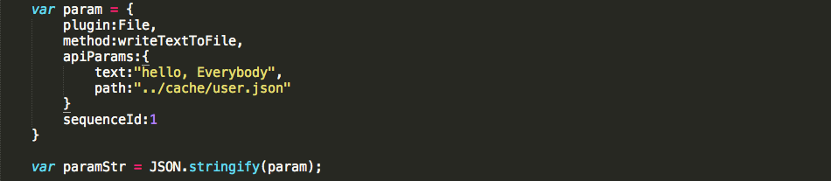
参数是如何传递给Native的
1. 将H5传递给Native的参数格式化
2. iOS需要触发如下的URL变化，才能将参数传递过去
3. Android只需要调用对应的JavascriptInterface

Slide 17
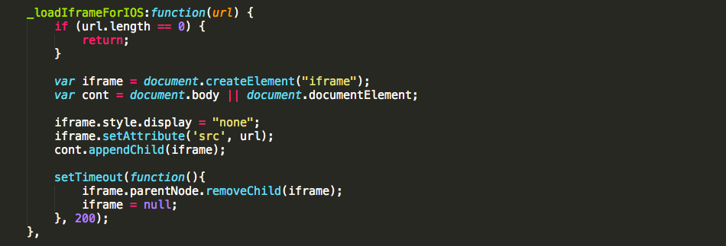
iOS如何触发URL变化
Bridge里面，加载一个隐藏的iframe，设置iframe的跳转URL
问题：
1. URL是否有参数长度限制？
2. 频繁的Hybrid API调用是否有限制？
3. 是否有其它方案？

Slide 18
iOS另外一种参数传递方式
参考javascript callback传递给Native sequenceId的方式；
需要传递给Native的参数，记录在Bridge.js内部；
Bridge存储一个list，记录所有需要执行的invokeSequenceId；
Bridge内部存储一个对象，记录invokeSequenceId和参数之间的mapping；
Native执行JS读取list中需要执行的invokeSequenceId，再到mapping里面获取该次调用的参数；
执行完成，返回invokeSequenceId和结果；

Slide 19
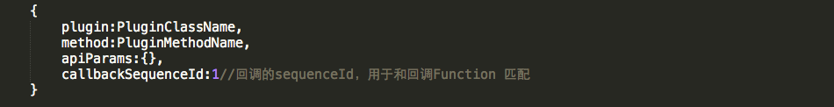
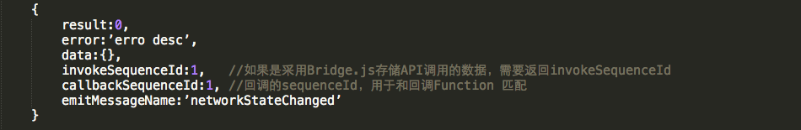
统一的通讯参数格式
1. H5传递给Native参数格式
2. Native返回给H5参数格式
a. result=0代表成功，error为空；
b. emitMessageName不为空，表示是native主动发送消息给H5，sequenceId为空；

Slide 20
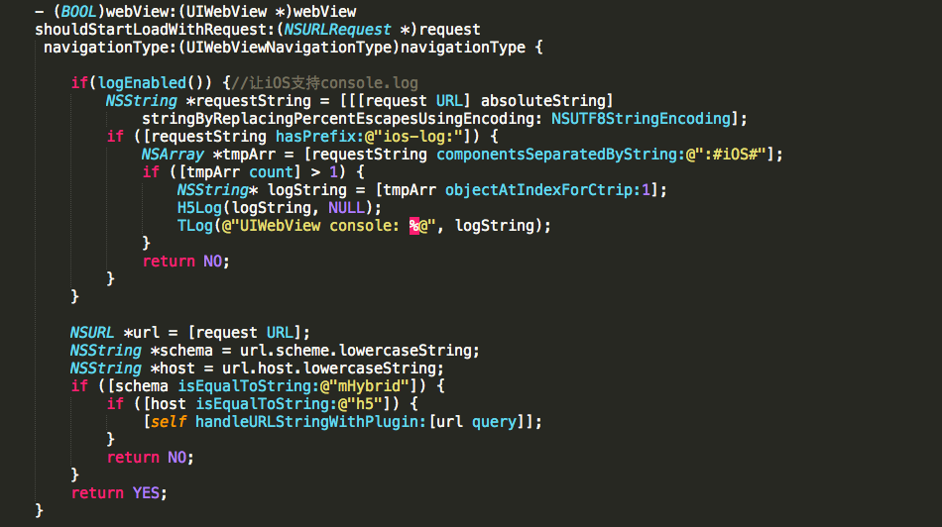
iOS Native参数捕获
1. URL跳转部分拦截协议URL
2. URL参数转换成URLCommand对象

Slide 21
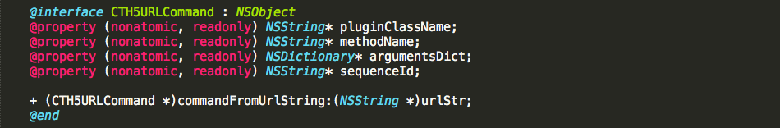
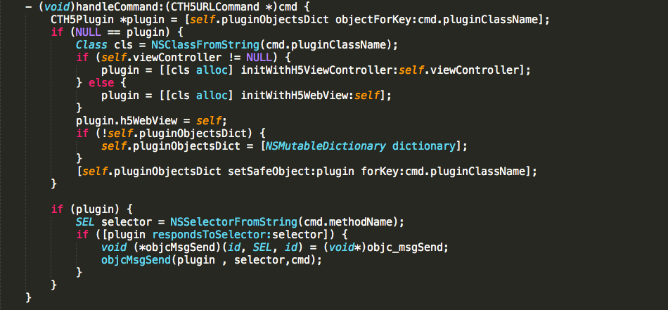
参数格式化及plugin分发
2. 定义统一URLCommand对象格式化URL字符串参数
3. 分发URLCommand对象给对应的Plugin处理

Slide 22
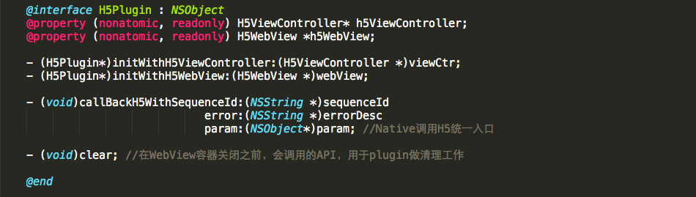
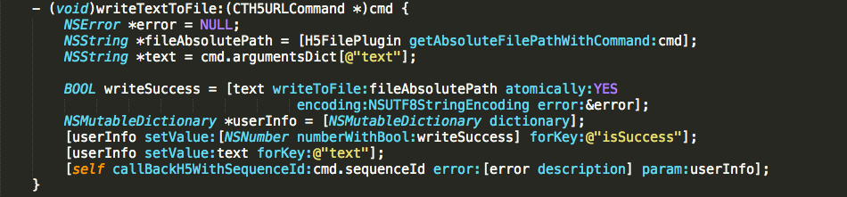
Plugin设计
4. Plugin基类的设计
5. H5FilePlugin实现操作

Slide 23
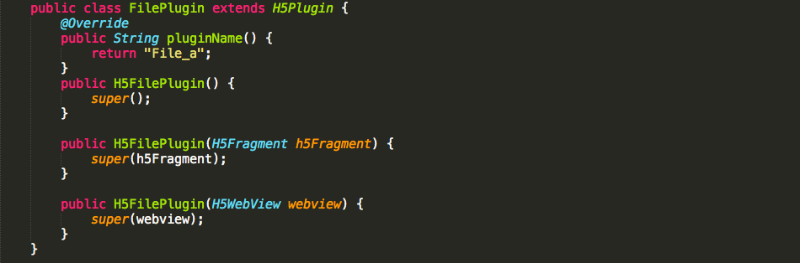
Android plugin设计(1)
1. 定义FilePlugin对象，指定pluginName
2. 创建FilePlugin对象实例，绑定到WebView的window对象上

Slide 24
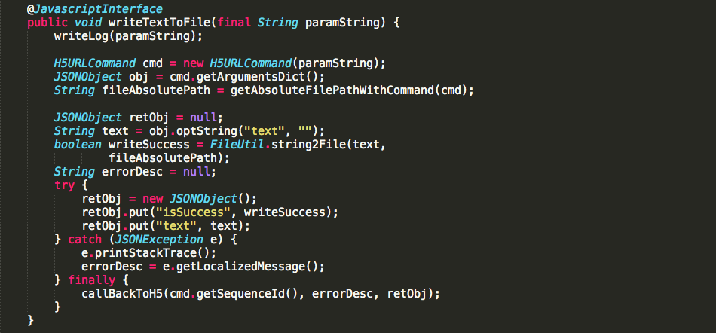
Android plugin设计(2)
3. FilePlugin实现对应的功能
5. H5FilePlugin实现操作
Note: Android Javascript调用Native plugin，所在的线程不一定是主线程！

Slide 25
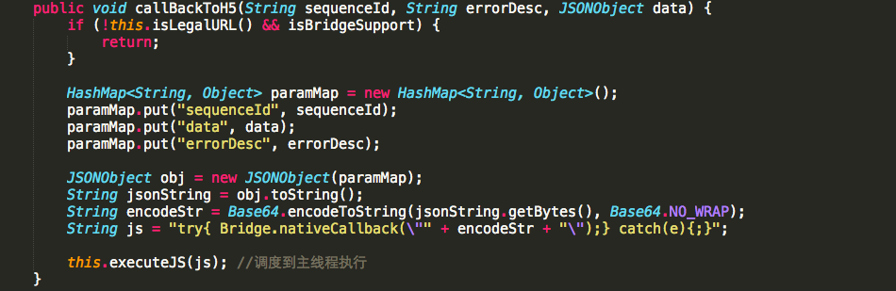
Native回调/调用H5
4. 回调数据给H5
5. 主动发送数据给H5

Slide 26
Javascript通讯线程比较
 | Javascript->Native |  | Native->Bridge
 | URL跳转方式 | JavascriptInterface
iOS | 主线程 | 无 | 主线程
Android | 主线程 | 非主线程 | 主线程
Note: Android Javascript调用Native plugin，所在的线程不一定是主线程！

Slide 27
通讯参数Encode
 | Bridge->Native | Native | Native->Bridge | Bridge
iOS | Base64Encode | Base64Decode | Base64Encode | Base64Decode
Android | 不需要 | 不需要 | Base64Encode | Base64Decode
为什么不用URL Encode？

Slide 28
Bridge的设计
Native和H5通讯的核心，主要包含以下3方面
H5调用Native的唯一函数入口
Native回调H5的唯一函数入口
H5监听Native主动回调的唯一函数入口

Slide 29
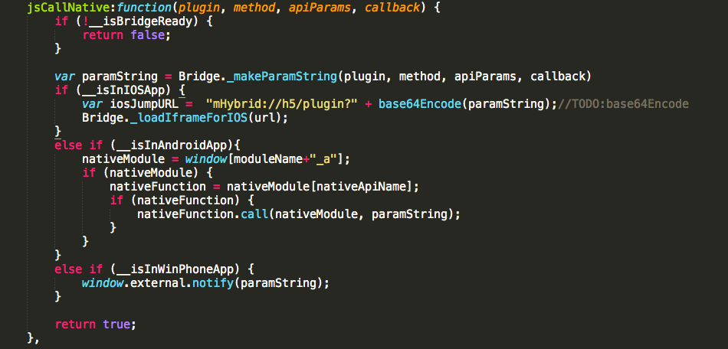
Bridge-H5调用Native唯一入口
返回值表示bridge是否可用，有可能出现调用Hybrid API的时候，Native webviewFinishLoad还没有执行。

Slide 30
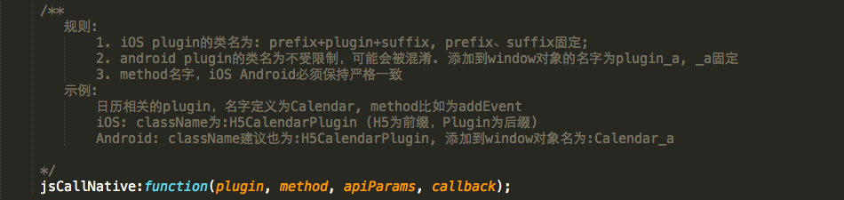
Bridge—确定Native Plugin命名规则
jsCallNative函数根据plugin和method自动确定了Native实现的入口

Slide 31
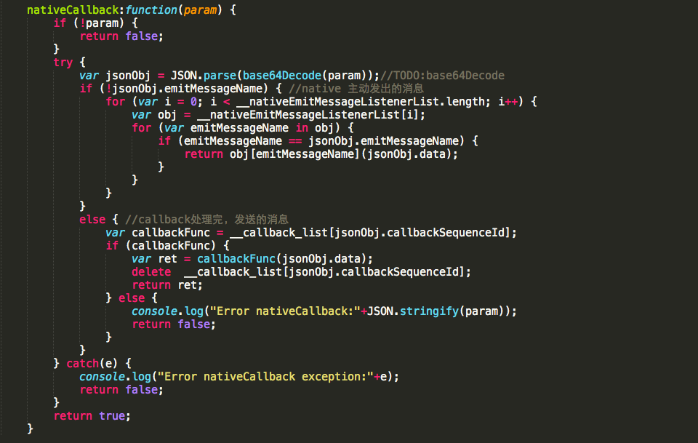
Bridge-Native调用H5的唯一入口
返回值表示H5处理完成的值

Slide 32
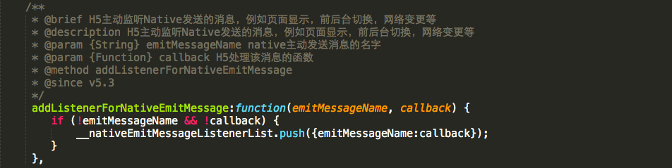
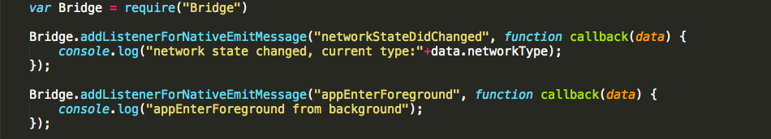
Bridge—H5监听Native主动回调的设计
H5页面只需调用Bridge添加Native主动回调事件的监听即可
H5页面使用举例

Slide 33
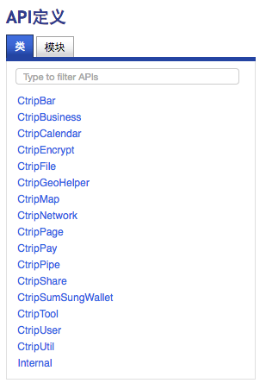
设计—更多API设计
1. 总共提供了80+ API
2. 路由设计
3. Page设计
4. BusinessJob设计
5. 日志重载

Slide 34
设计—单页vs多页
1. 单页：在一个webview容器内，完成所有业务
2. 多页：业务在多个webview容器件切换
3. 每个webview容器都有自己独立的javascript解析引擎
4. 单页需一次加载业务所有js，页面切换动画不流程
5. 多页， 更贴近native用户体验，且跳转过程中加载，用户感知更加友好
6. 多页， 内存耗用会增加，iOS支持30+容器同时打开，android不同设备型号表现不同

Slide 35
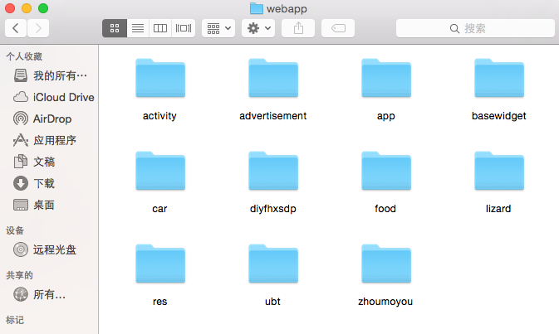
设计—路由设计
当前容器页面，跳转到本地其他离线包地址
当前容器页面，跳转到在线HTTP地址
新开容器，跳转到本地其他离线包地址
新开容器，跳转到在线HTTP地址
跳转到Native其他页面，URL Schema方式
跳出App，跳转到其他App

Slide 36
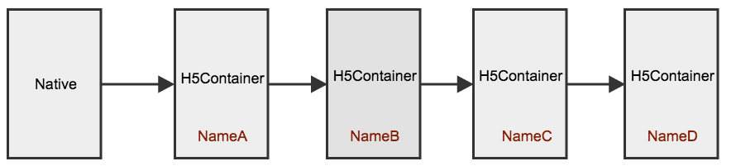
设计—Page设计
主要是针对多容器页面，相互之间跳转设计
1. Native部分实现了一套按照堆栈管理的PageManager，记录各个页面容器和Name直接mapping关系；
2. 提供Hybrid API，支持堆栈内的页面相互跳转；

Slide 37
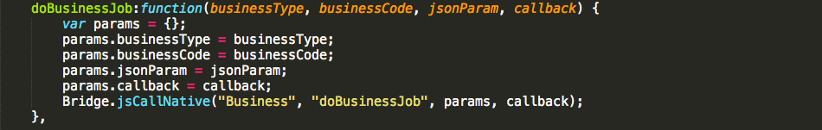
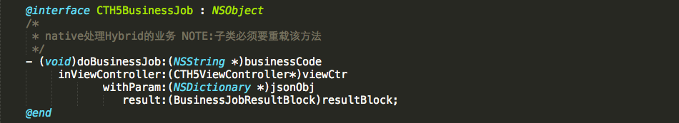
设计—BusinessJob
框架只提供通用API，不提供业务相关API，业务需求如何满足？
解决方案：
1. 提供通用Hybrid管道API，给各业务分团队配businessType；
2. Native定义处理BusinessJob基类，各业务团队重载实现；
3. 管道Native部分跟进businessType，分发到不同Native BusinessJob
H5通用接口定义
Native基类定义

Slide 38
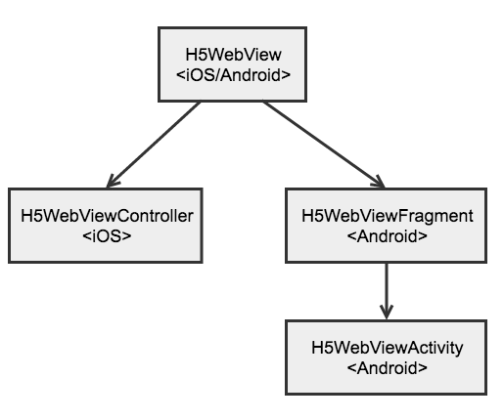
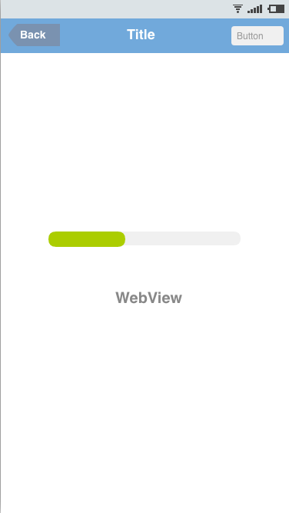
容器
iOS&Android WebView容器层次结构

Slide 39
容器—导航栏
为避免因JS加载失败导致的也没不能返回，建议使用Native的导航栏；
2. 导航栏划分为左中右三部分，提供Hybrid API，让H5可以设置；
3. 左侧返回按钮事件，用户点击返回之后，先要主动发送事件给页面，事件如果返回true，当作页面自己处理返回事件，否则框架层默认调用webview的goBack()函数，不能goback的时候，关闭当前容器；
4. Android物理键的返回事件，要绑定到左上角的返回按钮；
5. iOS的左滑返回事件，也要绑定到左上角的返回按钮；

Slide 40
容器—其他工作
1. 容器还需处理加载过程中的loading，以及loading完成之后的UI界面调整
2. 内存警告处理，unload不现实的WebView，显示的时候再reload
3. 页面性能监控埋点
4. 页面脚本注入与劫持防御
5. API调用方的安全性检测
6. 页面缓存管理

Slide 41
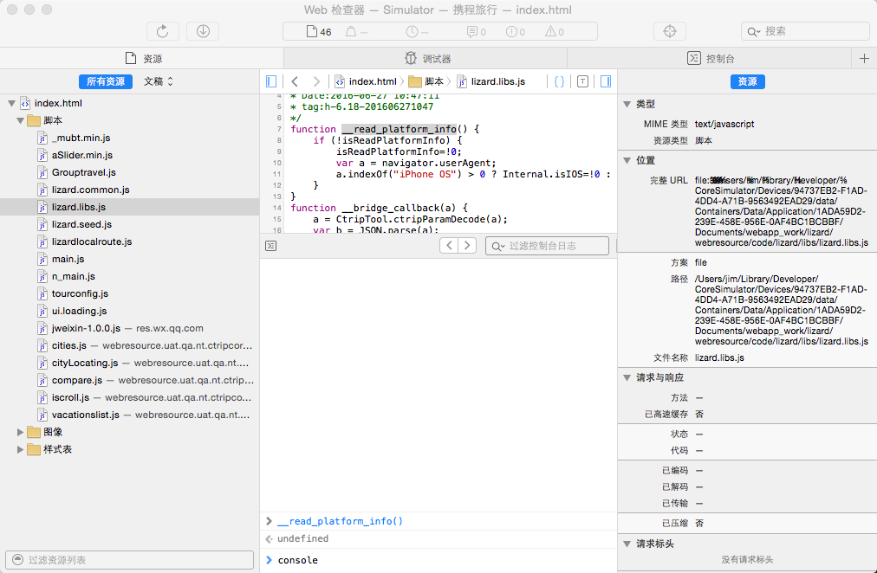
容器—iOS调试
1.XCode运行测试App；
2.Safari设置里面开启开发选项；
3.Safari->开发->当前Debug的设备->选择debug的WebView页面；

Slide 42
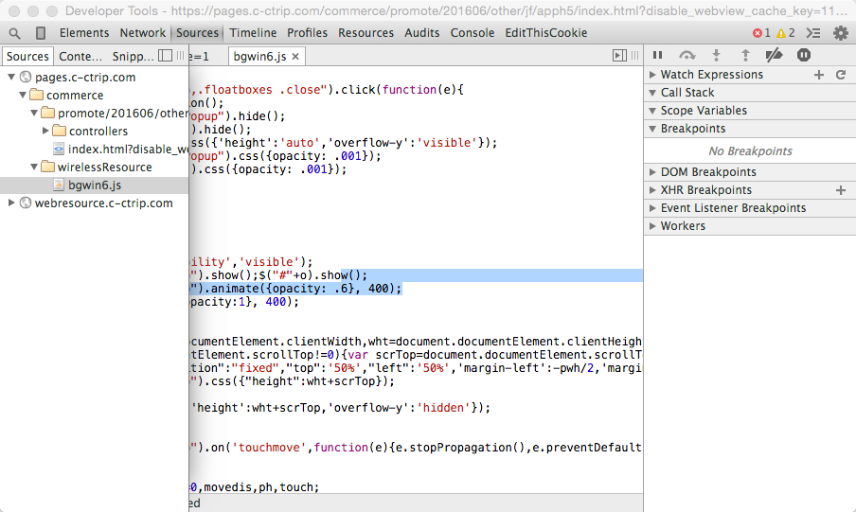
容器—Android调试
1.Chrome浏览器输入Chrome://inspect，需科学上网；
2.USB连接打开开发模式的Android 4.4及以上设备；
3.开发环境，设置setWebContentsDebuggingEnabled(true);

Slide 43
打包发布管理
1. 打包
2. 解压安装
3. 增量更新
4. 增量发布

Slide 44
打包发布管理—直连vs本地
 | 本地 | HTTP直连
加载时间 | 快 | 慢
加载成功率 | 98% | 91%
劫持 | 只有DNS劫持 | 2-3%
更新 | 依靠增量 | 实时
Size占用 | 小 | 无
1.营销活动类业务，使用HTTP直连；
2. 用户量使用量少的业务，使用HTTP直连；
3. 变更频繁的，使用HTTP直连；
4.其它业务驱动的产品，使用本地打包；

Slide 45
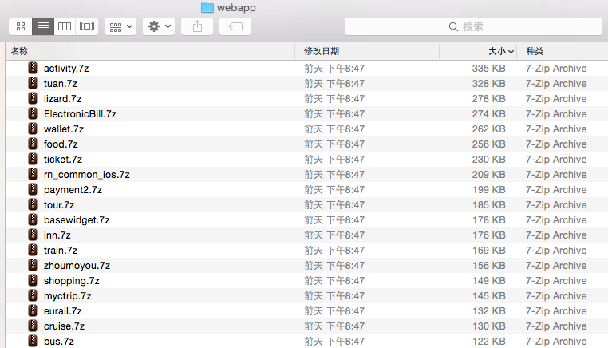
打包发布管理—安装包
打包到App包内，加载速度开，基本无劫持；
使用7z压缩业务文件，比zip压缩比高20-30%左右；
单个业务压缩，而不是一整个压缩包，整个压缩包太大，解压慢；
方便按需解压，不使用的业务不解压；
方便按照单个业务发布增量包；

Slide 46
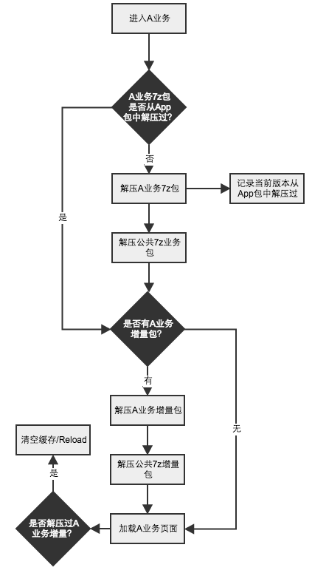
打包发布管理—安装包解压
全部在主线程中完成，非主操作无法避免同步问题；
Android 7z/zip解压效率奇高；
7z包在1MB以内，用户基本无感知；
7z包太大<文件数量太多>，业务要考虑拆分；
清空缓存iOS在webview加载完成之后，立即reload，用户无感知；
清空缓存android使用webview.clearCache()；
每个版本webapp的工作目录建议不相同，避免脏数据；
webapp解压操作记录，也按照版本区分；

Slide 47
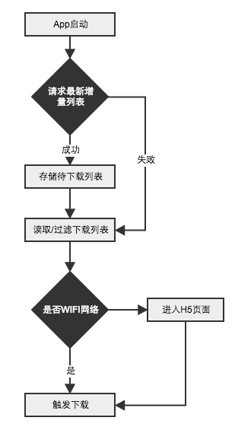
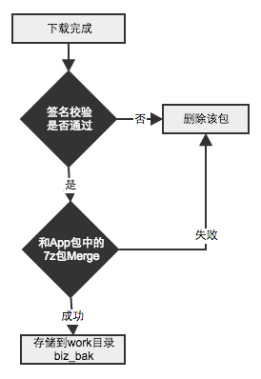
打包发布管理—增量包流程

Slide 48
打包发布管理—增量包依赖管理
增量包以数字作为优先级，数字越小，优先级越大；
被所有业务依赖的公共框架包优先级为0；
业务增量包，默认相同优先级；
优先级相同，按照发布时间先后顺序下载；
简化依赖关系，不建议业务之间依赖；
业务包直接如果不可避免的有依赖，业务控制发布顺序；
增量包作为整体，按照顺序下载；

Slide 49
打包发布管理—增量包安全可控
增量列表下发时候，会下发各个包的RSA签名；
增量包下载完成之后，使用RSA签名，比较包是否被篡改过；
增量包下载失败之后，delay 5s、10s、15s各重试一次，如果失败，则暂停下载；
已经下载过的URL记录下来，获取下载列表的时候，比对，如果下载过，不再下载；
增量下载，使用安装日志埋点；

Slide 50
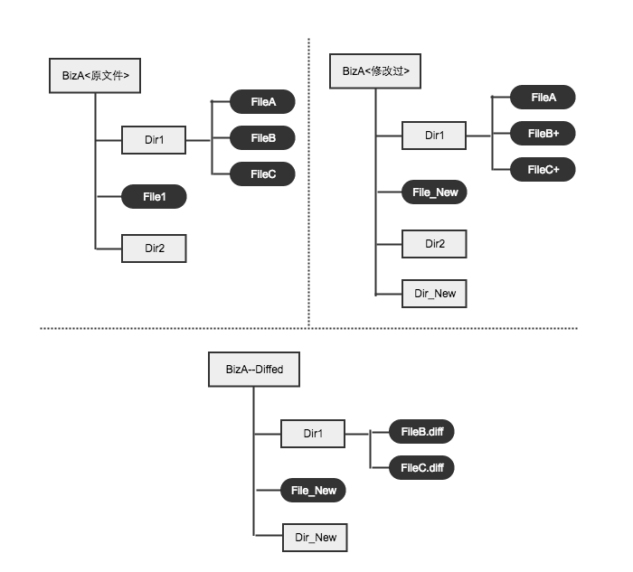
打包发布管理—查分增量算法
只下发变更文件的zip包，文件目录结构不变，app端只需要覆盖；
bsdiff整个zip包，生成patch，app端做bsmerge；
1&2查分效率基本一致；
建议方案
对文件中每个item做bsdiff；
保存文件目录结构不变，存储diff文件；
客户端按照规则还原；
测试数据，比1或者2能提高60-70%；

Slide 51
打包发布管理—发布平台
发布平台支持；
灰度发布，能发布给特定渠道用户；
发布到指定App版本；
回滚功能；

Slide 52
经验教训
本地增量包更新安装之后，缓存问题
HTTP直连活动页面，缓存问题
增量包解压和页面加载的并发问题
工具集cli,npm管理

Slide 53
性能优化
开发隐藏的fake页面，预加载公共部分js/css
直连页面公共部分Javascript 直接redirect到local
HTTP网络请求代理

Slide 54
QA?
Thanks

